Slide 1
ELLE KALDIRMADA DOĞRU TEKNİKLER
HAZIRLAYAN:SÜMEYRA YANIK

Slide 2
EĞİTİMİN AMACI
Elle kaldırma ve taşıma işlerinde iş sağlığı ve güvenliği hakkında bilgi edinmek
Öğrenim Hedeflerimiz
Elle kaldırma ve taşıma işlerinden kaynaklanabilecek iş sağlığı ve güvenliği riskleri,
Alınması gerekli önlemler,
İlgili mevzuat hakkında bilgi sahibi olmak

Slide 3
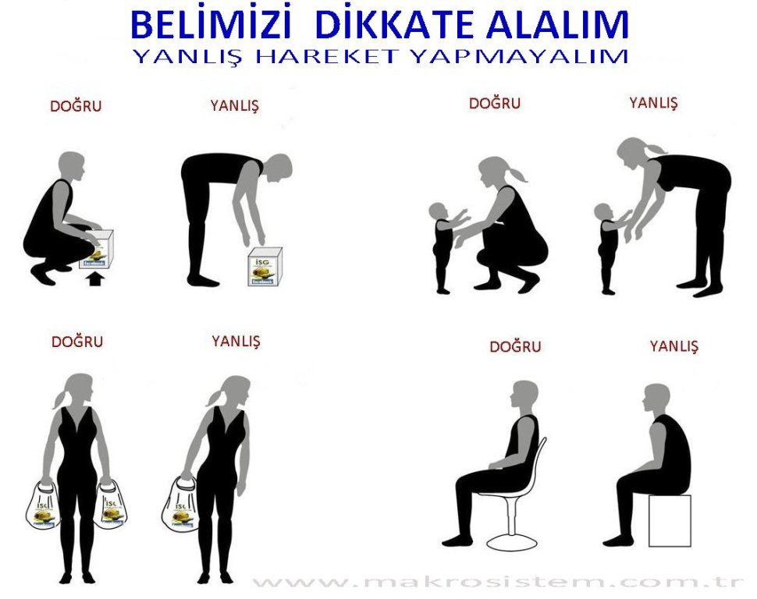
Bazıları bir dünyayı kaldırır bir şey olmaz, ama bazımız da en ufak bir ağırlık kaldırırsak kendimize zarar veririz.

Slide 4
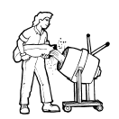
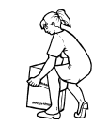
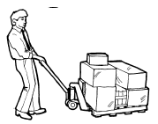

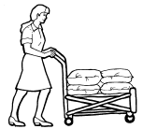
6331 sayılı kanunun Kanunun 30 uncu maddesine dayanılarak
Avrupa Birliğinin 29/5/1990 tarihli ve 90/269/EEC sayılı Konsey Direktifine paralel olarak, hazırlanmıştır.
Elle Taşıma İşi
Bir veya daha fazla çalışanın bir yükü kaldırması,
İndirmesi
İtmesi
Çekmesi
Taşıması veya hareket ettirmesi gibi işler esnasında
İşin niteliği veya uygun olmayan ergonomik koşullar nedeniyle özellikle bel veya sırtının incinmesiyle sonuçlanabilecek riskleri kapsayan nakletme veya destekleme işlerini ifade eder.

Slide 5
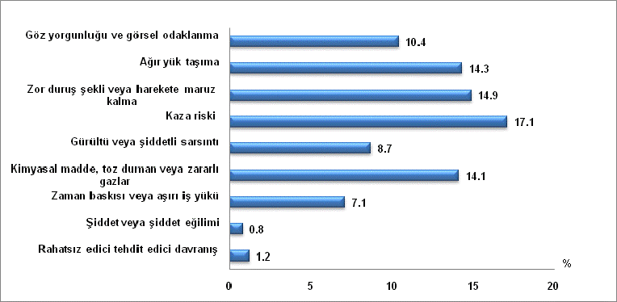
Çalışma Hayatında Fiziksel ya da Ruhsal Sağlığı Etkileyen Elverişsiz Faktörlere Maruz Kalanların
Toplam İstihdam İçindeki Oranı, 2013

Slide 6
6331 SAYILI KANUNUN 30UNCU MADDESİNE DAYANARAK
EK_1 LİSTESİ

Slide 7
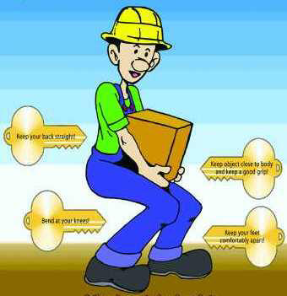
YÜKLE İLGİLİ RİSK FAKTÖRLERİ
1. Yükün özellikleri
Yük;
- Çok ağır veya çok büyükse,
- Kaba veya kavranılması zorsa,
- Dengesiz veya içindekiler yer değiştiriyorsa,
- Vücuttan uzakta tutulmasını veya vücudun eğilmesini veya bükülmesini gerektiren bir konumdaysa,
- Özellikle bir çarpma halinde yaralanmaya neden olabilecek yoğunluk ve şekildeyse,
elle taşınması, bilhassa sırt ve bel incinmesi riskine neden olabilir.

Slide 8
2. Fiziksel güç gereksinimi
İş;
- Çok yorucu ise,
- Sadece vücudun bükülmesi ile yapılabiliyorsa,
- Yükün ani hareketi ile sonuçlanıyorsa,
- Vücut dengesiz bir pozisyonda iken yapılıyorsa,
bedenen çalışma şekli ve harcanan güç, bilhassa sırt ve bel incinmesi riskine neden olabilir.

Slide 9
3. Çalışma ortamının özellikleri
- Çalışılan yer, işi yapmak için yeterli genişlik ve yükseklikte değil ise,
- Zeminin düz olmamasından kaynaklanan düşme veya kayma tehlikesi varsa,
- Çalışma ortam ve şartları, çalışanların yükleri güvenli bir yükseklikte veya uygun bir vücut pozisyonunda taşımasına uygun değil ise,
- İşyeri tabanında veya çalışılan zeminlerde yüklerin indirilip kaldırılmasını gerektiren seviye farkı varsa,
- Zemin veya üzerinde durulan yer dengesiz ise,
- Sıcaklık, nem veya havalandırma uygun değil ise,
bilhassa sırt ve bel incinmesi riskini artırabilir.

Slide 10
4. İşin gerekleri
Aşağıda belirtilen çalışma şekillerinden bir veya birden fazlasını gerektiren işler bilhassa sırt ve bel incinmesi riskine neden olabilir.
- Özellikle vücudun belden dönmesini gerektiren aşırı sık veya aşırı uzun süreli bedensel çalışmalar,
- Yetersiz ara ve dinlenme süresi,
- Aşırı kaldırma, indirme veya taşıma mesafeleri,
- İşin gerektirdiği, çalışan tarafından değiştirilemeyen çalışma temposu.

Slide 11
6331 SAYILI KANUNUN 30UNCU MADDESİNE DAYANARAK
EK_2 LİSTESİ

Slide 12
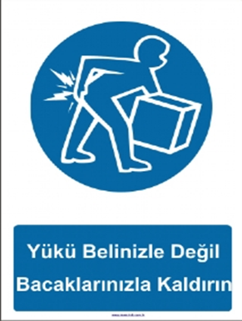
BİREYSEL RİSK FAKTÖRLERİ
Çalışanlar;
- Yapılacak işi yürütmeye fiziki yapılarının uygun olmaması,
- Uygun olmayan giysi, ayakkabı veya diğer kişisel eşyaları kullanmaları,
- Yeterli ve uygun bilgi ve eğitime sahip olmamaları,
durumunda risk altında olabilirler.

Slide 13
KALDIRMA TEKNİKLERİ
Doğru Kaldırma
Yanlış Kaldırma

Slide 14
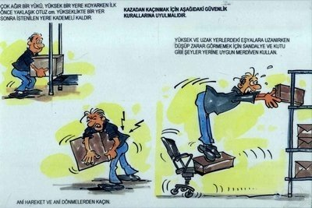
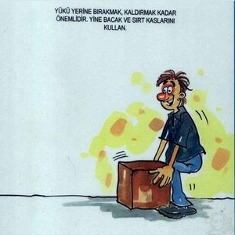
Yükün Kaldırılması ve İndirilmesi

Slide 15
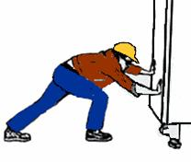
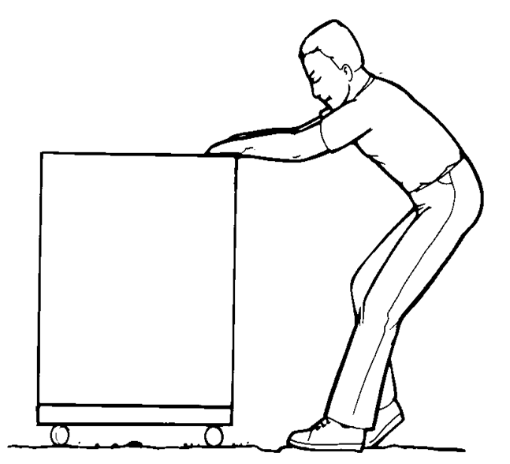
Yükün İtilmesi ve Çekilmesi

Slide 16
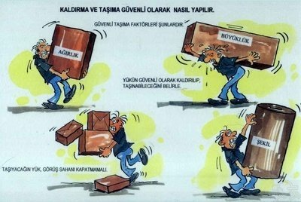
Başka Bir Yere Götürülmesi

Slide 17
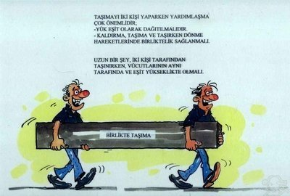
Veya Hareket Ettirilmesi

Slide 18
ULUSLAR ARASI ÇALIŞMA ÖRGÜTÜ (ILO)
127 SAYILI SÖZLEŞME (1967- kabul tarihi: 1974): Tek işçinin taşıyabileceği yükün azami ağırlığı hakkında 127 sayılı sözleşme;
  Yüklerin devamlı olarak bedenen taşınması
  Eğitim ve talimat
  Yüklerin bedenen taşınması uygun teknik araçlarla sınırlandırılması
  Hafif olmayan ağır yüklerin kadın ve çocuklar tarafından taşınmasına sınırlama getirilmesi, yüklerin taşınması durumunda erkek işçiler için kabul edilen ağırlıktan bariz bir şekilde az olması .

Slide 19
128 SAYILI TAVSİYE KARARI:
Erkek işçiler için azami yük ağırlığı: 55 kg

Slide 20
Elle Taşımada Uyulabilecek kurallar
1. Kaldırma işini planlayın
Yük nereye konacak.
Eğer mümkünse uygun kaldırma için yardımcı malzemeler kullanın. (manivela , takoz vb.)
Kaldırma yaparken yardıma ihtiyacınız var mı?
Engelleri kaldırın. (Kullanılmayan örtüler gibi).
Kaldırmak istediğiniz cisim omuz boyunuza göre uzun ise (döşeme gibi) yükü götüreceğiniz yolun yarısı kadar mesafede masa üzerinde bırakacak şekilde plan yapın veya taşıma pozisyonunu değiştirin

Slide 21
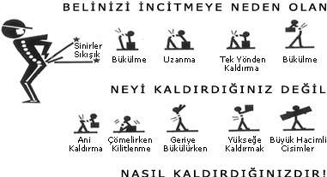

Slide 22
  2. Ayakların arasında mesafe bırakın
Kaldırma için dengeli ve sabit bir yüzey sağlayın (Dar kenar ve uygun olmayan ayakkabı bunu güçleştirir.)
İlerideki ayak gerideki ile arada mesafeli ve rahat olmalıdır.Mümkünse gerideki ayak yükü götüreceğiniz yönü göstermelidir.

Slide 23
3. Uygun Kaldırma Pozisyonuna Hazırlanın
Alçak mesafede bir yük kaldıracaksanız dizlerinizi bükün, Fakat , tamamen diz çökmeyin veya dizleriniz çok fazla eğmeyin. Arkanızı düz tutun(vücudun doğal yuvarlak arka şeklini korumak için çeneyi içeri çekmek faydalı olur)
Yükü kavramak için ileri doğru yükün üzerine hafifçe eğilin. Omuz seviyesini koruyun ve kalçanızla aynı yönde tutun.

Slide 24
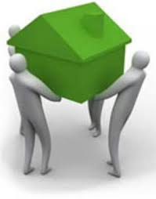

Slide 25
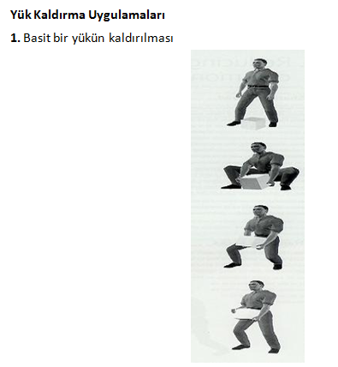

Slide 26
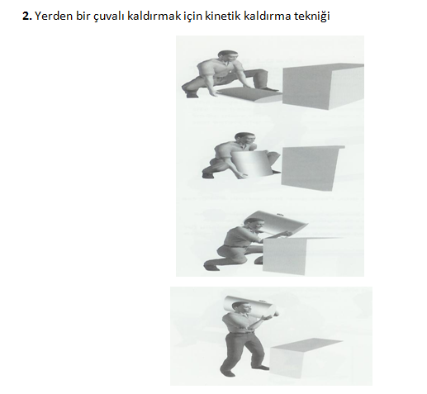

Slide 27
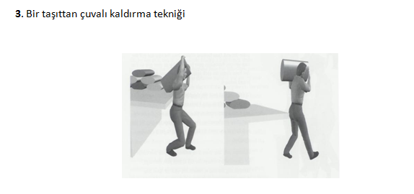

Slide 28
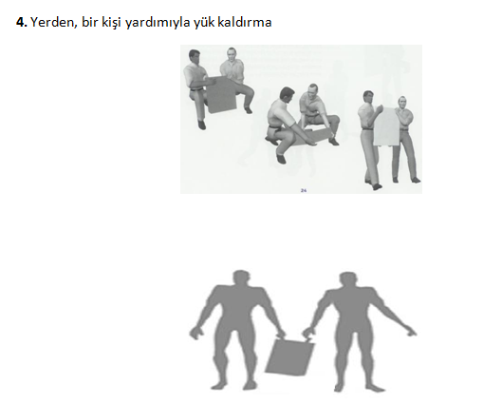

Slide 30
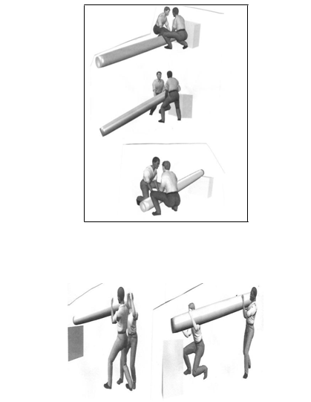
5.Uzun bir yükün iki kişiyle kaldırılması

Slide 31
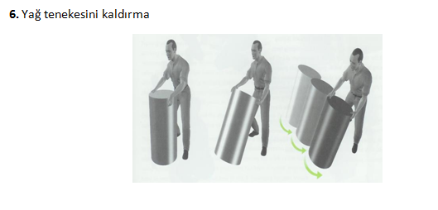

Slide 32
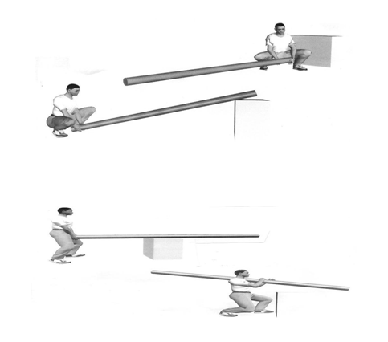
7.Tek başına uzun bir yükü kaldırma

Slide 33
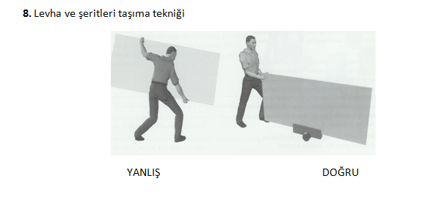

Slide 34
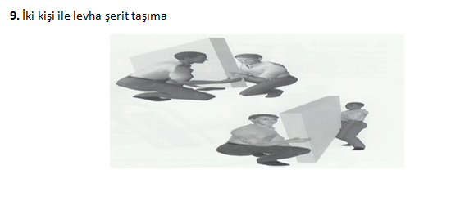

Slide 35
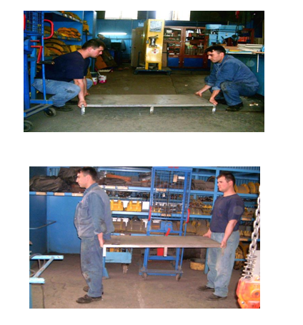

Slide 36
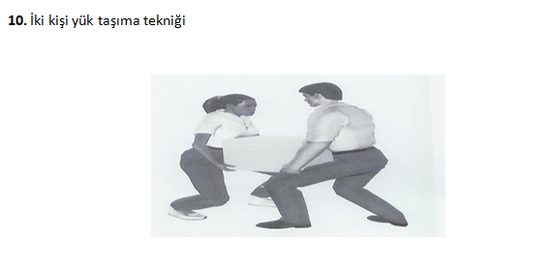

Slide 37
NIOSH(YÜK KALDIRMA REHBERİ)
NIOSH tarafından yayınlanan yük kaldırma ile ilgili rehberde, ideal koşullarda kullanılması tavsiye edilen standart değerler
Erkek için 30 kg
Kadın için 20 kg
Revize NIOSH standart değeri ise erkek
ve kadın için 23 kg

Slide 38
GELİŞMİŞ ÜLKELER
Başta bazı Kuzey Avrupa ülkeleri olmak
üzere, gelişmiş ülkelerde
12 kg
15 kg
18 kg sınırları telaffuz edilmektedir.

Slide 39
SUVA
İsviçre kaza sigortaları kurumu SUVA
tarafından yayınlanan elle taşıma işleri ile
ilgili check-list içinde yer alan bir soru:
Çalışanın bir defada kaldırabileceği,
taşıyabileceği max. ağırlık ile ilgili kurallara uyuluyor mu?
Sorunun cevabı için ekinde bir tablo yer
alır.

Slide 40
SUVA CHECK-LİST TABLO
YAŞ | ERKEK | KADIN
16_18 | 19 kg | 12 kg
>18 - 20 | 23kg | 14kg
>20 - 35 | 25 kg | 15 kg
>35 - 50 | 21kg | 13kg
>50 | 16kg | 10kg

Slide 41
YÖNTEMLER
NIOSH yük kaldırma rehberi (kaldırma eşiti)
LMM HHT (Leitmerkmalmethode für Heben,Halten,Tragen)
LMM ZS (Leitmerkmalmethode für Ziehen,Schieben)
KIM (Key Indicator Methods)
Ergo-Test HHT
Ergo-Test ZS
MAC Tool

Slide 42
NIOSH
Taşıma,tutma,itme,çekme işlemleri değerlendirilemez.
Sadece kaldırma işlemleri değerlendirilebilir.
Sadece 8 saate kadar süren işler değerlendirilebilir.
Sadece 2 elle yük kaldırma işlemleri değerlendirilebilir.
Sadece ağırlık merkezi sabit yükler değerlendirilebilir

Slide 43
LMM HHT
Kaldırma, tutma, taşıma işleri ayrı ayrı ya da bir arada
değerlendirilebilir.
Değerlendirmede günlük toplam süre sınırlaması
yoktur.
İşlem tek elle de yapılsa, yükün ağırlık merkezi
değişken de olsa değerlendirilebilir.
AB direktifleri uyarınca göz önünde bulundurulması
gereken tüm faktörleri (frekans, birim yük, postür, ortam/çevre koşulları) kapsar.
Akseptans, validite, reliabilite yüksek seviyede tespit
edilmiştir.

Slide 44
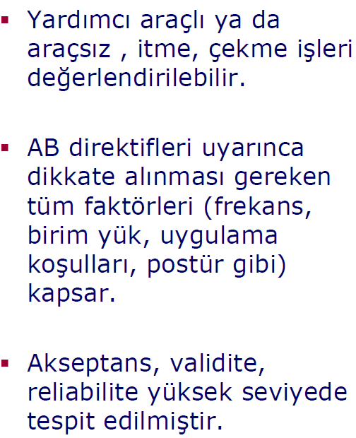
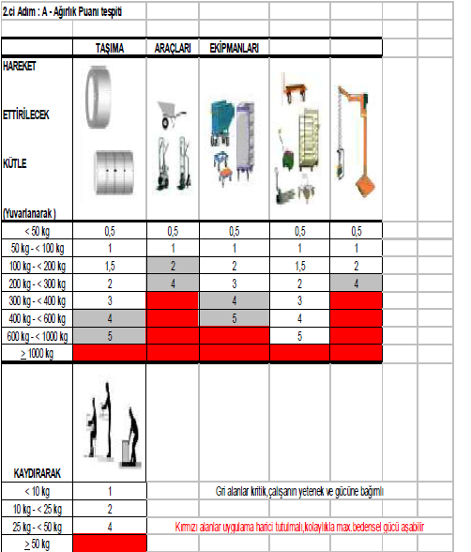
LMM ZS

Slide 45
LMM GÜVENİLİRLİK ÇALIŞMASI RAPORU
Bir günde (vardiyada) elle taşıma işi 10 ton
seviyesine ulaşıyorsa:
Yakın sağlık gözetimi
Bir günde (vardiyada) elle taşıma işi 15 ton
seviyesine ulaşıyorsa:
HAYATİ TEHLİKE, İŞİ DURDUR

Slide 46
YARARLANILAN KAYNAKLAR
http://www.busiad.org.tr/admin/Files/My%20Documents/File/Dr.M.%20Tamer%20Susmus%
201.Pdf
www.isgfrm.com ›
www.turgutozal.edu.tr/sabahattin/.../
www.resmigazete.gov.tr/eskiler/2013/07/20130724-24.htm
https://osha.europa.eu/fop/turkey/tr/publications/oshayayin/cv_fs_74.pdf
www.tekevisg.com

